Slide 1
MySQL中索引、锁的基本概念

Slide 2
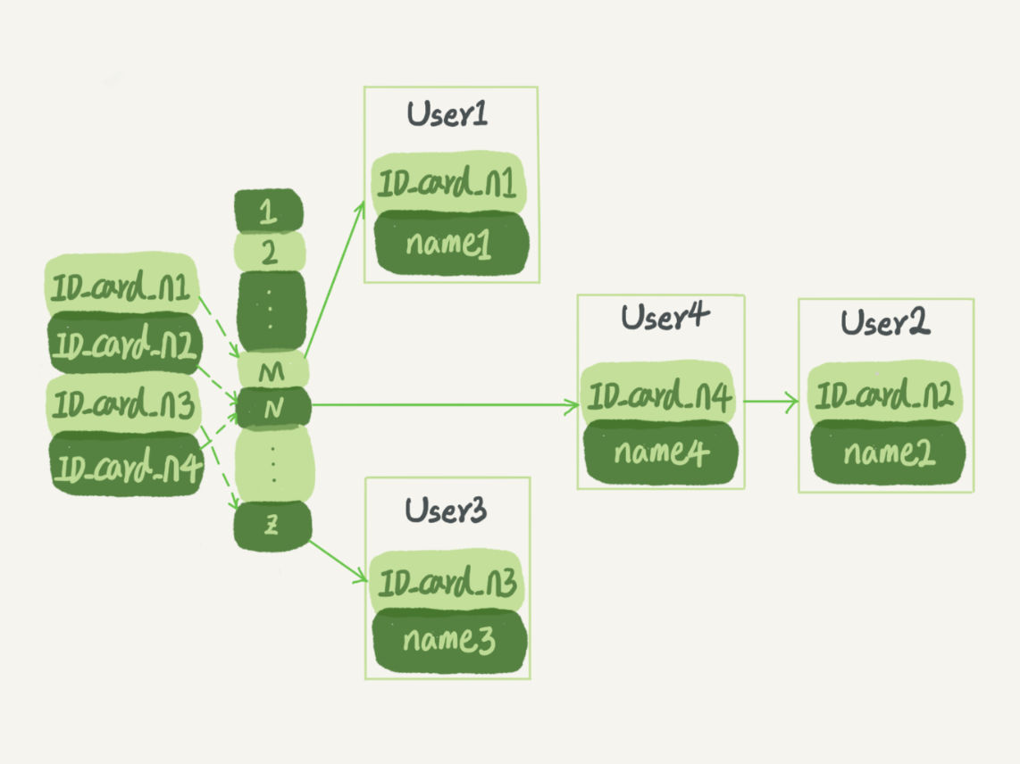
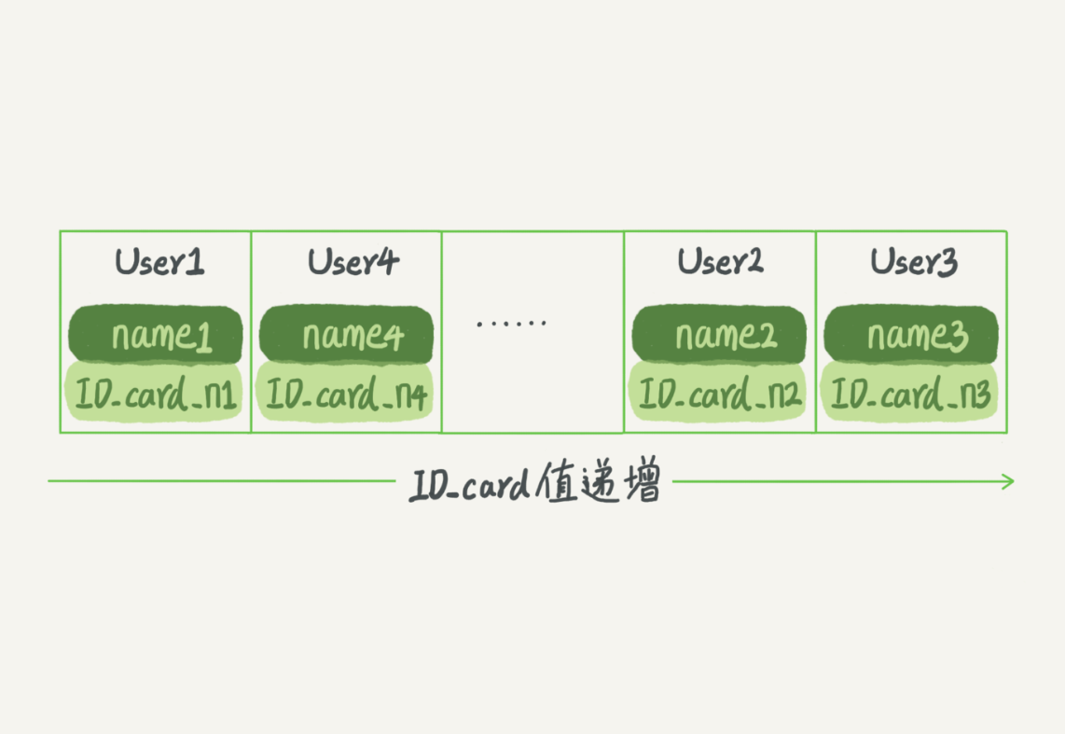
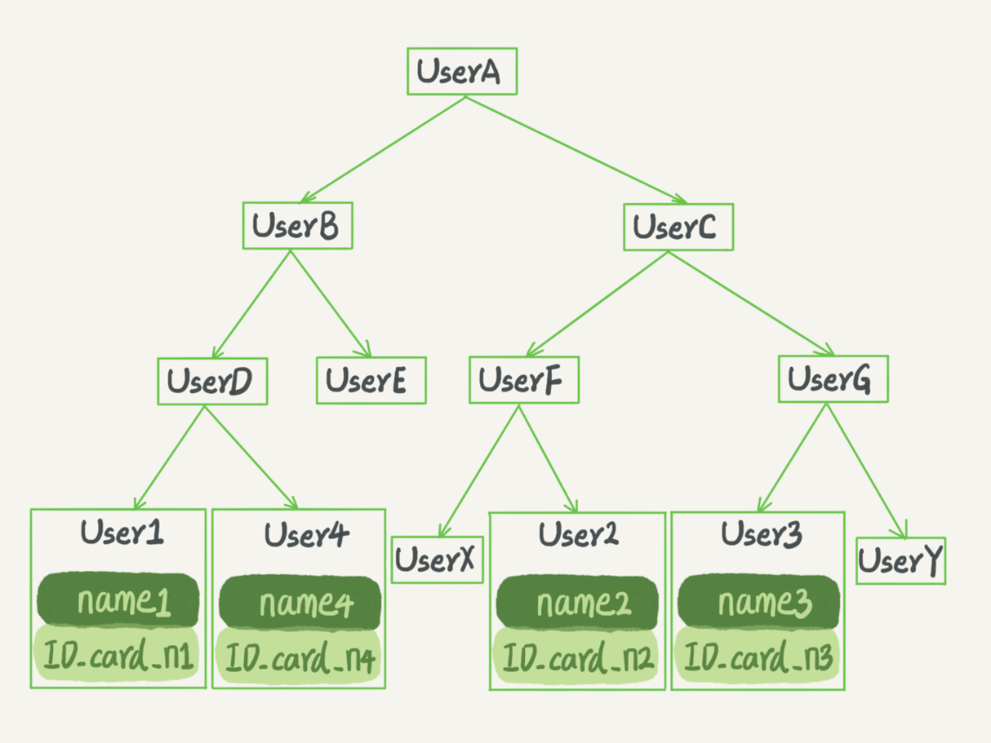
常见索引模型
哈希表
以键值存储数据的结构(哈希数组+链表)，适用于等值查询的场景
有序数组
以数组元素存储数据的结构，适用于等值查询和范围查询，只适用于静态存储引擎(即不会被修改的数据)
搜索树
二叉搜索树，时间复杂度O(lg(N))，对于100万数据，树高20，机械硬盘为例，从磁盘随机读一个数据块需要10ms的寻址之间，最坏情况下找到一个数据需要20 * 10 ms 耗时。
N叉搜索树，以InnoDB的整数索引为例，N差不多为1200，树高为4即可存储17亿数据
跳表、LSM树等 略

Slide 3
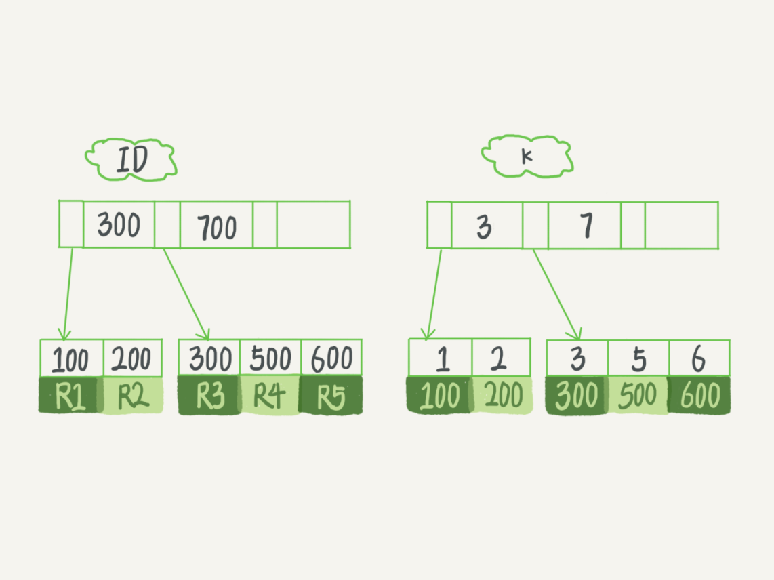
InnoDB的索引模型
表都是根据主键顺序以索引的形式存放
InnoDB使用B+树索引模型，每一个索引都对应一棵B+树
主键索引的叶子节点存放的是整行数据，InnoDB中，主键索引也被称为聚簇索引
非主键索引的叶子节点存放的是主键的值，InnoDB中，非主键索引也被称为二级索引

Slide 4
InnoDB的索引模型-搜索树
二叉查找/搜索/排序树 BST(binary search/sort tree)
平衡二叉树 (self-balancing binary search tree) 也称AVL树
红黑树 (red-black tree)，是一种平衡二叉树
B树，又称B-树、B_树，多路搜索树，不一定是二叉
B+树，B树的一种变形，只到叶子节点才命中，多用于存储系统
B*树，B+树的一种变形，增加非叶子节点增加指向兄弟的指针，当前节点关键字已满，而兄弟节点未满，可将部分数据复制到兄弟节点，如果兄弟节点已满，则复制1/3数据为一个新节点（对比B+的1/2，减小分配新节点的概率）
链接: https://blog.csdn.net/wyqwilliam/article/details/82935922

Slide 5
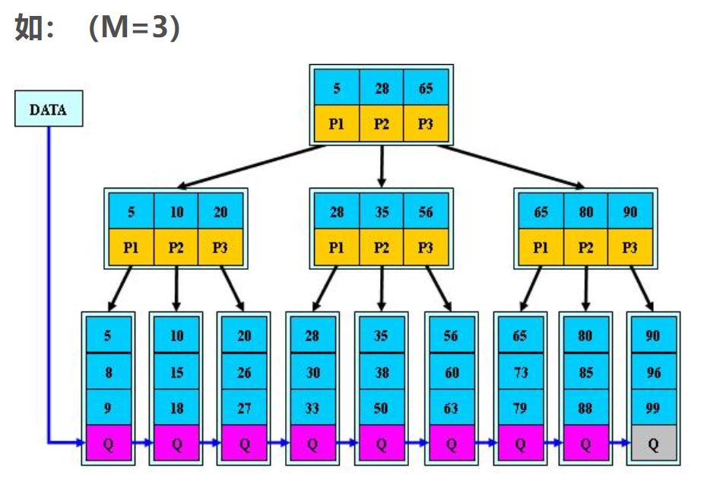
B+树模型
M是树高
P是指向子节点的指针
Q是叶子节点的链表
所有的key都存在于叶子节点，所以查找是到叶子节点才算命中
所有关键字都出现在叶子结点的链表中（稠密索引），且链表中的关键字恰好是有序的
非叶子结点相当于是叶子结点的索引（稀疏索引），叶子结点相当于是存储
（关键字）数据的数据层；

Slide 6
基于主键索引和普通索引的查询
Select * from T where id = 5，只需搜索id这棵B+树
Select * from T where name = ‘j’，需要先搜索name索引树，得到id为5，再到id索引树搜索一次。这个过程称为回表。
也就是说，当前这个查询语句，基于非主键索引的查询需要多扫描一棵索引树。

Slide 7
索引维护
页分裂：当前节点数据已满，需要挪动插入点之后的数据到新分配的节点。
页合并：页分裂的逆过程
基于以上索引维护过程，看一个案例：
阿里巴巴Java规范中提及，建表语句一定要有自增主键。
性能：追加操作，不涉及挪动记录，不会触发叶子节点的分裂
存储：非主键索引会持有主键值，对于整形是(int4, long8)，字符型(取决于字符串长度，以UUID为例是32位，导致二级索引树占用存储大)

Slide 8
覆盖索引
Select id from T where name = ‘j’，查询id的值，而id的值已经在name索引树上，因此无需回表，直接提供查询结果。在这个查询中，索引name已经“覆盖了”查询需求，称为覆盖索引。
来看这样一个案例：
在gateway项目中，起初根据token只会解析出erpGuid, storeGuid，userGuid等，但后来应内部服务需要，在各个服务中查询出erpName，storeName，userName等进一步信息。
新增这几组联合索引(erpGuid, erpName), (storeGuid, storeName), (userGuid, userName)理论上可提高查询速度，进一步提高系统TPS。
不过考虑到gateway对这些信息均作了缓存，所以压测TPS不会有提高。

Slide 9
最左前缀原则
可以是联合索引的最左N个字段，也可以是字符串索引的最左N个字符
如何安排联合索引内的字段顺序
第一个原则：可以少维护索引
既有ab的查询，也有a的查询，显然顺序是(a,b)；那么既有ab的查询，也有a,b各自的查询呢？
第二个原则：空间存储
假设a是long型，b是string型，结果是建立(b,a)和a两个索引

Slide 10
索引下推
在索引遍历过程中，对索引中包含的字段先做判断，直接过滤掉不满足条件的记录，减少回表次数
MySQL5.6时加入的功能
上面说到最左前缀可以用于在索引中定位记录，但是在5.6之前，没有索引下推功能，只能回表。
看一个案例：
Primary key(‘a’, ‘b’)
key ‘c’(‘c’), key ‘ca’(‘c’, ’a’), key ‘cb’(‘c’, ‘b’)
select * from geek where c=N order by a limit 1;
select * from geek where c=N order by b limit 1;

Slide 11
普通索引和唯一索引：选谁？
查询过程
Select id from T where k = 5
对于普通索引，查找到第一个记录后，需要查找下一个，直到不满足k=5
对于唯一索引，查找到第一个记录后，就会停止检索
但是，InnoDB是以数据页为单位读写的，因此，对于普通索引的查找无非是多几个内存内指针寻址和计算；对于数据刚好跨数据的情况概率并不大(1200叉)，所以两种查找性能差异忽略不计。

Slide 12
普通索引和唯一索引：选谁？
插入过程-前提：业务代码已经保证不会写入重复数据
Change buffer，持久化数据
第一种情况是，这个记录要更新的目标页在内存中
对于唯一索引来说，找到 3 和 5 之间的位置，判断到没有冲突，插入这个值，语句执行结束；
对于普通索引来说，找到 3 和 5 之间的位置，插入这个值，语句执行结束；
第二种情况是，这个记录要更新的目标页不在内存中
对于唯一索引来说，需要将数据页读入内存，判断到没有冲突，插入这个值
对于普通索引来说，则是将更新记录在 change buffer，语句执行结束；

Slide 13
Change buffer
当需要更新一个数据页时，如果数据页在内存中就直接更新，而如果这个数据页还没有在内存中的话，在不影响数据一致性的前提下，InooDB 会将这些更新操作缓存在 change buffer 中。
在下次查询需要访问这个数据页的时候将数据页读入内存，然后执行 change buffer 中与这个页有关的操作。通过这种方式就能保证这个数据逻辑的正确性。
change buffer，实际上是可以持久化的数据。也就是说，change buffer 在内存中有拷贝，也会被写入到磁盘上。
如果能够将更新操作先记录在 change buffer，减少读磁盘，语句的执行速度会得到明显的提升。
使用场景：
写多读少的业务，如账单类、日志类的系统。
反过来，假设一个业务的更新模式是写入之后马上会做查询，会立即触发 merge 过程。这样随机访问 IO 的次数不会减少，反而增加了 change buffer 的维护代价。

Slide 14
给字符串加索引
直接创建完整索引，这样可能比较占用空间
创建前缀索引，节省空间，但会增加查询扫描次数，并且不能使用覆盖索引
select count(distinct left(email,6)) from T
倒序存储，再创建前缀索引，用于绕过字符串本身前缀的区分度不够的问题
select * from T where id_card = reverse(‘idCard')
创建 hash 字段索引，查询性能稳定，有额外的存储和计算消耗，跟第三种方式一样，都不支持范围扫描()
alter table T add id_card_crc int unsigned, add index(id_card_crc)
select * from T where id_card_crc=crc32('id_card_str') and id_card='id_card_str'

Slide 15
MySQL中的锁
数据库锁设计的初衷是处理并发问题。作为多用户共享的资源，当出现并发访问的时候，数据库需要合理地控制资源的访问规则。而锁就是用来实现这些访问规则的重要数据结构。
根据加锁的范围，MySQL里面的锁大致可以分为全局锁、表级锁和行锁三类

Slide 16
全局锁
全局锁就是对整个数据库实例加锁。
MySQL 提供了一个加全局读锁的方法，命令是 Flush tables with read lock (FTWRL)。
当你需要让整个库处于只读状态的时候，可以使用这个命令，之后其他线程的以下语句会被阻塞：数据更新语句（数据的增删改）、数据定义语句（包括建表、修改表结构等）和更新类事务的提交语句。
全局锁的典型使用场景是，做全库逻辑备份。
官方自带的逻辑备份工具是 mysqldump，其未使用全局锁。当 mysqldump 使用参数–single-transaction 的时候，导数据之前就会启动一个事务，来确保拿到一致性视图。而由于 MVCC 的支持，这个过程中数据是可以正常更新的。(MyISAM不支持事务，自然不支持MVCC，所以其需要全局锁来全库备份)

Slide 17
表级锁
MySQL 里面表级别的锁有两种：一种是表锁，一种是元数据锁（meta data lock，MDL)。
表锁的语法是 lock tables … read/writ...
另一类表级的锁是 MDL（metadata lock)。
当对一个表做增删改查操作的时候，加 MDL 读锁；当要对表做结构变更操作的时候，加 MDL 写锁。
读锁之间不互斥，因此你可以有多个线程同时对一张表增删改查。
读写锁之间、写锁之间是互斥的，用来保证变更表结构操作的安全性。因此，如果有两个线程要同时给一个表加字段，其中一个要等另一个执行完才能开始执行。

Slide 18
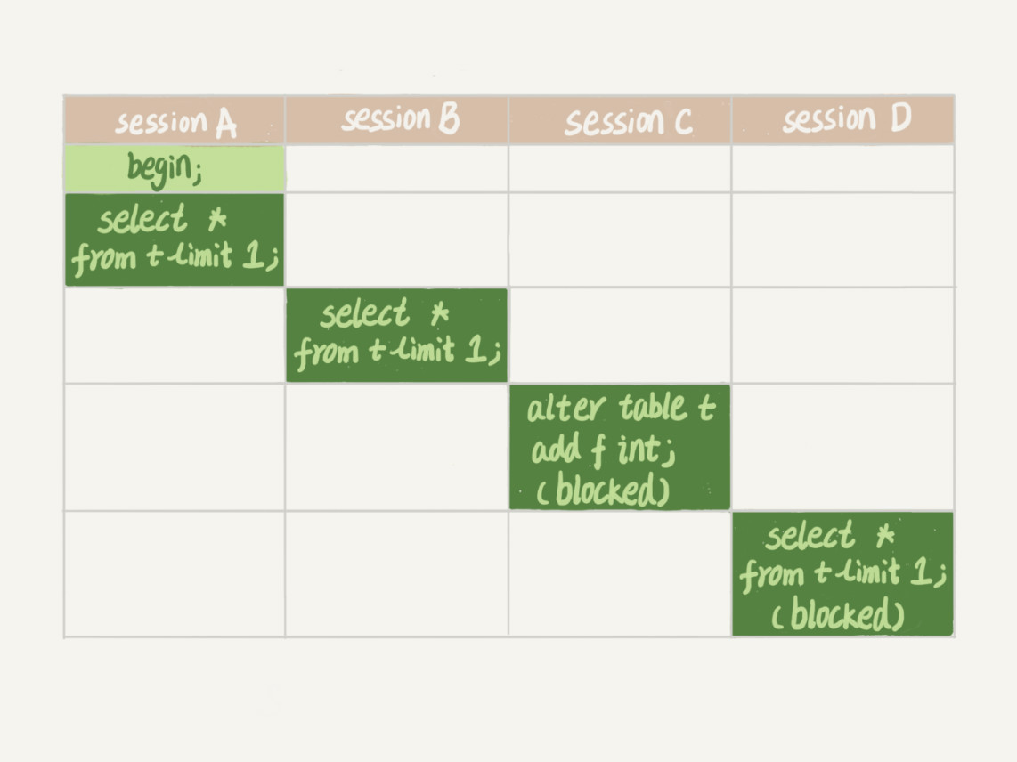
表级锁-给一个小表加个字段，导致整个库挂了
给一个表加字段，或者修改字段，或者加索引，需要扫描全表的数据。在对大表操作的时候，你肯定会特别小心，以免对线上服务造成影响。而实际上，即使是小表，操作不慎也会出问题。
我们可以看到 session A 先启动，这时候会对表 t 加一个 MDL 读锁。由于 session B 需要的也是 MDL 读锁，因此可以正常执行。
之后 session C 会被 blocked，是因为 se ssion A 的 MDL 读锁还没有释放，而 session C 需要 MDL 写锁，
如果只有 session C 自己被阻塞还没什么关系，但是之后所有要在表 t 上新申请 MDL 读锁的请求也会被 ses sion C 阻塞。这个表现在完全不可读写了。
解决长事务，事务不提交，就会一直占着 MDL 锁：
尽量错开执行长事务和DDL变更。
拆解长事务，减少持有时间

Slide 19
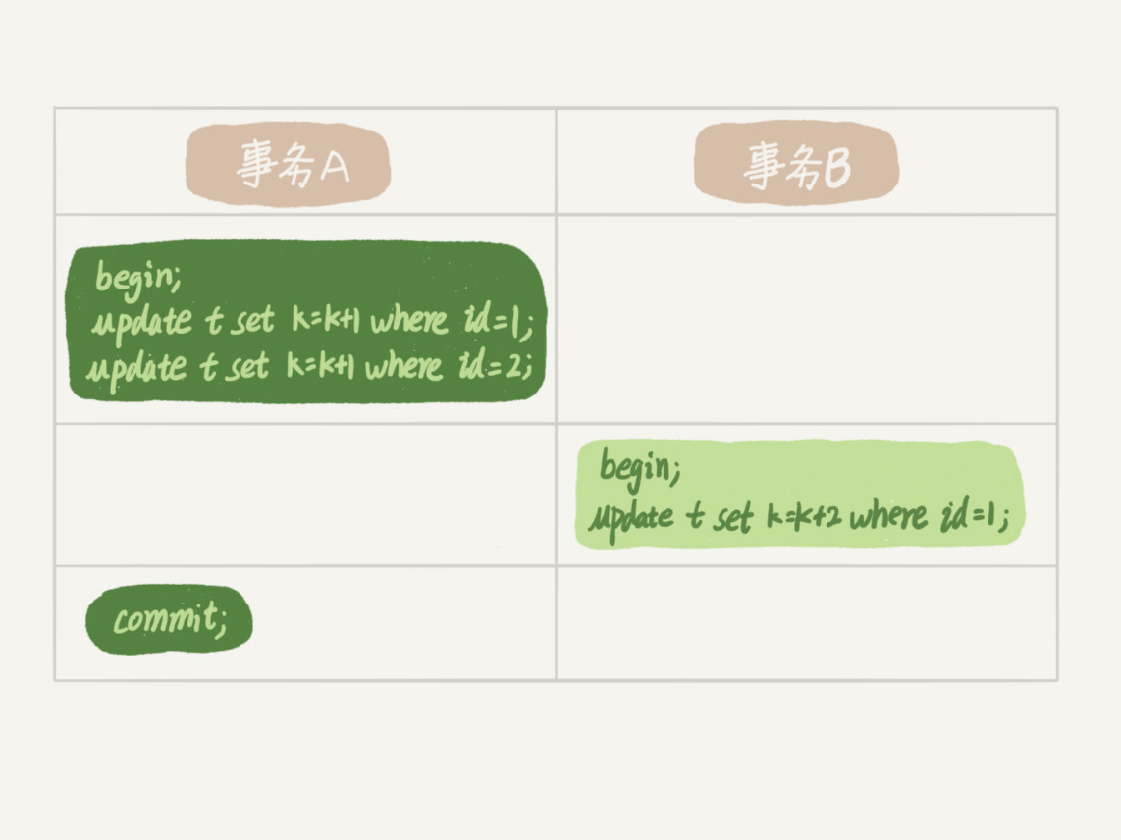
行锁-两阶段锁协议
事务 B 的 update 语句会被阻塞，直到事务 A执行 commit 之后，事务 B 才能继续执行。
两阶段锁协议：在 InnoDB 事务中，行锁是在需要的时候才加上的，但并不是不需要了就立刻释放，而是要等到事务结束时才释放。
如果你的事务中需要锁多个行，要把最可能造成锁冲突、最可能影响并发度的锁尽量往后放。

Slide 20
行锁-两阶段锁协议案例
一个电影票在线交易业务，顾客 A 要在影院 B 购买电影票。我们简化一点，这个业务需要涉及到以下操作：
1. 从顾客 A 账户余额中扣除电影票价；
2. 给影院 B 的账户余额增加这张电影票价；
3. 记录一条交易日志。
那么应该以什么样的顺序组织这三个操作，以减少事务间锁等待？
答案：
按照 3、1、2 这样的顺序，那么影院账户余额这一行的锁时间就最少。这就最大程度地减少了事务之间的锁等待，提升了并发度。

Slide 21
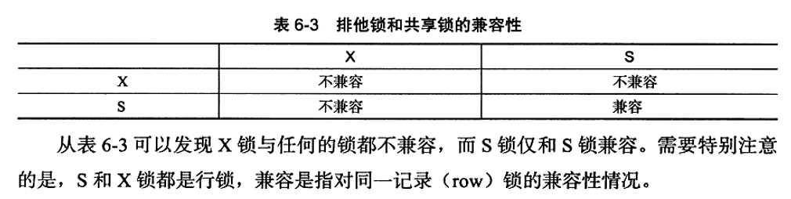
行锁-共享锁、排他锁
共享锁（S Lock），允许事务读一行数据
排他锁（X Lock），允许事务删除或更新一行记录

Slide 22
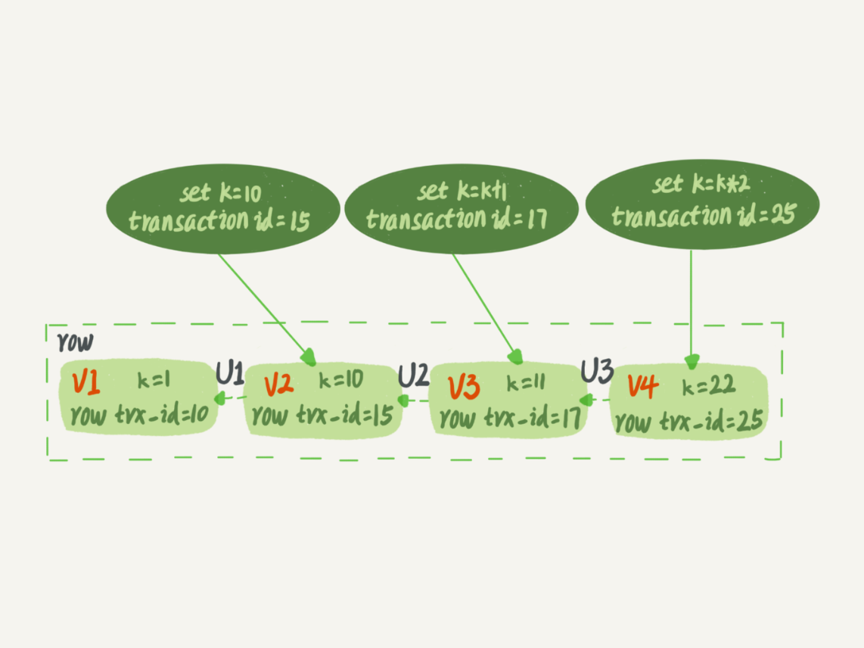
行锁-一致性非锁定读、一致性锁定读
一致性非锁定读
MVCC多版本控制，每条数据都有trx_id，快照记录通过undo log计算得到，无需对记录加锁
一致性锁定读
Select … for update 显示添加X锁
Select … lock in share mode 显示添加S锁

Slide 23
行锁-间隙锁(Gap Lock, Next-Key Lock)
定义：间隙锁是一个在索引记录之间的间隙上的锁
间隙锁的作用：保证某个间隙内的数据在锁定情况下不会发生任何变化
间隙的范围
根据检索条件向下寻找最靠近检索条件的记录值A作为左区间，向上寻找最靠近检索条件的记录值B作为右区间，即锁定的间隙为（A，B）。
比如：1, 2, 3, 4, 5, 6, 6, 6, 6, 11
select * from t where number=6; 那么间隙锁锁定的间隙为：（5，11），所以你再想插入5到11之间的数就会被阻塞。
各种场景下，间隙锁的加锁情况，略…

Slide 24
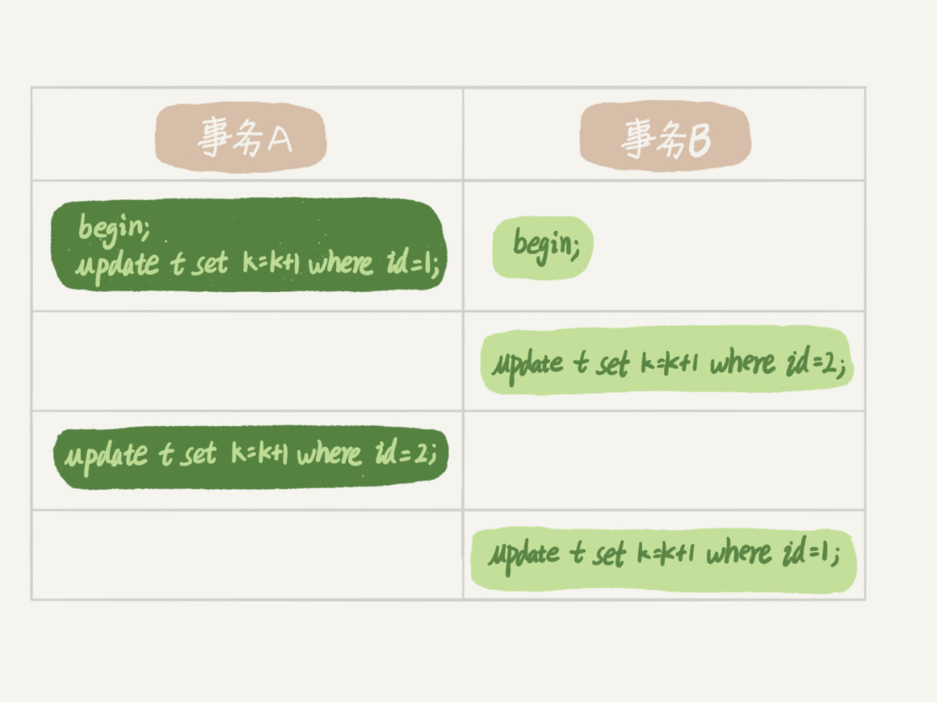
行锁-死锁与死锁检测
事务 A 在等待事务 B 释放 id=2 的行锁，而事务 B在等待事务 A 释放 id=1 的行锁。 事务 A 和事务 B 在互相等待对方的资源释放，就是进入了死锁状态
当出现死锁以后，有两种策略：
一是，直接进入等待，直到超时。
二是，发起死锁检测，发现死锁后，主动回滚死锁链条中的某一个事务，让其他事务得以继续执行。(默认开启)

Slide 25
结束语
不论是索引还是锁，涉及的背景知识都较多，应用也多。特别的，对于锁分析，往往需要列举“不同隔离级别”、“不同索引类型”、“不同操作类型CRUD”、“事务先后顺序”来进行统一分析。需要大家下来自行查看相关文章。
除开当前已介绍的知识点类型，对于MySQL的架构、MVCC、事务隔离级别等这类纯知识点大家都可以去了解一下。
分享的目的：眼熟这些陌生的定义，在真正遇到性能、死锁问题时，能有大概方向，怎样去搜索、分析、解决问题。
建议：我们不是DBA，所以对于这类知识点，可以不用特意学习、精通，只需了解有何最佳实践，对于底层的原理可选择性了解
《MySQL技术内幕 InnoDB引擎》、《高性能MySql》等书籍

